Slide 1
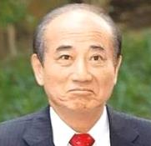
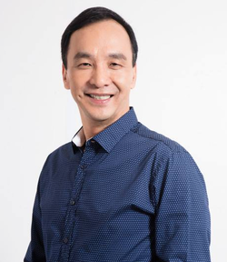
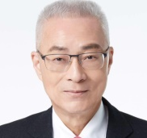
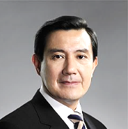
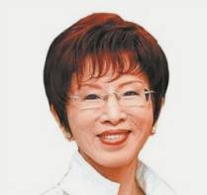


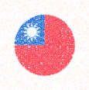
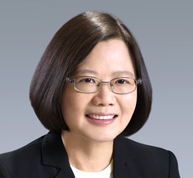
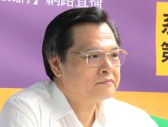
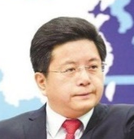
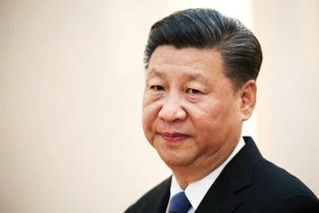


歷史女神 2019 新年大發問：
你們掉入湖裡的九二共識是哪一個呢？
選好就會知道是獎勵還是逞罰噢。
我想好再跟你們報告。
欸，九二共識 ≠ 一國兩制。
蔡英文不該否認九二共識。
不談九二共識，拒絕中華民國?
不要妄自菲薄。
九二共識 = 一個中國，各自表述
只對內表述為中華民國
兩岸統一成
中華民國
兩岸同屬中華民國
實行民主政體
中國國民黨
蔡英文認為：習近平談話表明
九二共識 = 一國兩制
拒絕習近平之九二共識
拒絕一國兩制
蔡英文主張台灣 = 中華民國
民主進步黨
台灣 (中華民國)
台灣拒絕
從屬於中華人民共和國
歷史會談沒有達成九二共識。
對方沒有認同各自表述。
—大陸委元會主委陳明通
2019.01.06
蔡英文的回應是兩國論。
—國務院台灣事務辦公室發言人馬曉光
台灣回歸
中華人民共和國
台灣在中華人民共和國內施行特別行政區
中國 (中華人民共和國)
習近平談話：九二共識= 一個中國
對內對外都是中華人民共和國
台灣地區是
中華人民共和國的一部分
中國共產黨

Slide 2


THE POLITICIANS ATTITUDES OF
THE CROSS - STRAITS BETWEEN
TAIWAN (R.O.C) & CHINA (P.R.C)
1992 Consensus ≠
One country, Two systems.
Chu
Tsai should not deny
1992 Consensus.
Wu
Ma
Hong
1992 Consensus = one China, two statements
Republic of Chine (R.O.C)
China should be
united to be R.O.C.
Two regions
R.O.C &Democracy
KMT
Ms President Tsai considered that Xi’s
1992 Consensus= One country, Two systems
Said No to 1992 Consensus.
Said No to One country, two systems.
Taiwan = Republic of China (R.O.C).
DPP
TAIWAN (R.O.C)
Taiwan says No to
One country (P.R.C) & Two systems
We did not have any consensus in 1992.
— Mainland Affairs Council
Tsai
2019.01.06
Xi
Tasi’s statement is two countries.
—Taiwan Affairs Office of the State Council
Taiwan should be
united to be P.R.C.
Taiwan region
P.R.C. & Two systems
CHINA (P.R.C)
1992 Consensus = one China
People's Republic of China (P.R.C)
Taiwan
is a part of P.R.C
CPC

